Slide 1

עלייה וקליטה בשנות החמישים והשישים
היסטוריה ממלכתי | שאלון 022261
מצגת לימוד לבגרות
שקף 1 מתוך 31

Slide 2
מפת הנושא
יחידה 1
תפיסת "הרב־תרבותיות"
יחידה 2
מקור — קליטת העלייה בשנות החמישים והשישים
יחידה 3
מקור - העלייה בשנות החמישים והשישים של המאה ה־20
שקף 2 מתוך 31

Slide 3
תפיסת "הרב־תרבותיות"
יחידה 1
שקף 3 מתוך 31

Slide 4
תפיסת "הרב־תרבותיות"
מדיניות הקליטה הישירה
2
א. תפיסת ה"רב תרבותיות"
1
הפניית העולים ליישובים שבהם הם בחרו לחיות והענקת סל קליטה שמאפשרת לעולה לנהל את חייו בלי הכוונת המדינה
תפיסה הדוגלת בפלורליזם חברתי־תרבותי מכירה בצורך בחברה מגוונת, רבת פנים, פלורליזם. יחס שווה לכל התרבויות, כל תרבות תורמת לחברה
שקף 4 מתוך 31

Slide 5
תפיסת "הרב־תרבותיות" - המשך
נקיטת עמדה סובלנית כלפי התרבות והלשון של העולים - המשך
2
נקיטת עמדה סובלנית כלפי התרבות והלשון של העולים
1
התגבשות של גושים פוליטיים המייצגים קבוצות מוצא או קבוצות מתרבויות מגוונות ופועלים למענן.
התפתחות של מגוון תחומי תרבות (מוזיקה, ספרות ותאטרון) שנותנים ביטוי למגוון התרבותי בחברה
פרסום דברי הסבר ברוסית ובאמהרית, שימור תרבות המוצא של העולים במקביל לתרבות הישראלית.
ריבוי ערוצי תקשורת שפונים לקהל ממגוון תרבויות בחברה הישראלית (ערבית; מסורתית; מזרחית; חרדית; רוסית), ונותנים ביטוי לשונות.
מוסדות חינוך, תרבות וסיוע המעניקים שירותים במגוון שפות.
שקף 5 מתוך 31

Slide 6
תפיסת "הרב־תרבותיות" - המשך
גידול במגוון התרבותי
גלי עלייה מברית המועצות, מארצות המערב ומאתיופיה יצרו מציאות תרבותית מגוונת, וזו הכתיבה מדיניות קליטה סובלנית יותר, בגישה רב־תרבותית, שיש בה כדי לתת ביטוי הולם למגוון החברתי־תרבותי בישראל.
עם הזמן הבינו מקבלי ההחלטות כי העולים ישתלבו ממילא בחברה במהלך שניים־שלושה דורות, לכן אין צורך לכפות עליהם את תפיסת "כור ההיתוך"
שקף 6 מתוך 31

Slide 7
מקור — קליטת העלייה בשנות החמישים והשישים
יחידה 2
שקף 7 מתוך 31

Slide 8
מקור — קליטת העלייה בשנות החמישים והשישים
קשיים תרבותיים חברתיים
2
מצוקה כלכלית
1
הצורך לוותר על עולמם התרבותי רוחני ולהשתלב בחברה שערכיה ותרבותה שונים. למשל, מעבר מחברה מסורתית, דתית ופטריארכלית לחברה מודרנית חילונית (קשיים כמו ירידת מעמד האב ותלות ההורים בילדים שלמדו את השפה ואימצו את המנטליות החדשה)
מרבית העולים הגיעו ללא נכסים. הם התקשו למצוא תעסוקה ולהסתגל למקצועות חדשים שלא הורגלו אליהם או שנחשבו נחותים בעיניהם.
קושי לרכוש שפה חדשה
שקף 8 מתוך 31

Slide 9
מקור — קליטת העלייה בשנות החמישים והשישים - המשך
קשיים בדיור - המשך
2
קשיים בדיור
1
בקרב חלק מן הציבור הישראלי ובקרב חלק מן העוסקים בתהליך הקליטה רווחו סטראוטיפים שליליים על יהודי ארצות האסלאם.
הקשיים המיוחדים של עולים ניצולי השואה
מציאת דיור, החיים במעברות.
במקרים רבים פוזרו העולים בפריפריה, והריחוק מן המרכז עיכב ניידות חברתית ותעסוקתית.
במסגרת תפיסת "כור ההיתוך" הייתה התעלמות מודעת מן המסורות ומן התרבות של ארצות המוצא השונות, התעלמות זו פגעה קשות בעולים והזינה תחושות של תסכול, נחיתות, קיפוח ואפליה.
שקף 9 מתוך 31

Slide 10
מקור — קליטת העלייה בשנות החמישים והשישים - המשך
רבים מתושבי השכונה, סבלו מקשיי קליטה במגוון תחומים
תנאי דיור קשים, אבטלה, שכר נמוך (למועסקים), רמה ירודה של שירותים קהילתיים בשכונה לעומת שכונות סמוכות בעיר.
רגשות תסכול, קיפוח ואפליה של תושבי השכונה (שהיו ברובם עולים שהגיעו בעשור הראשון לאחר קום המדינה) דרדרו את האירועים והובילו להתפרצות אלימה.
ההתפרצות האלימה בוואדי סאליב חשפה את העוינות והחשדנות של תושבי השכונה כלפי הממסד, הם ראו בו אחראי לחוסר ההצלחה בקליטתם
שקף 10 מתוך 31

Slide 11
דוגמה: מדיניות ה"צנע"
איך ניסתה המדינה להתמודד
מדיניות ה"צנע": הבטחת מוצרי מזון בסיסיים לפי הקצבה לכל האוכלוסייה, ותיקה כחדשה.
היא אחת מכמה דרכים לצד מעברות, שיכוני קבע, לימוד עברית ועבודות יזומות.
שקף 11 מתוך 31

Slide 12
מקור - העלייה בשנות החמישים והשישים של המאה ה־20
יחידה 3
שקף 12 מתוך 31

Slide 13
מקור - העלייה בשנות החמישים והשישים של המאה ה־20
הסיסמה שמופיעה בראש הכרזה
2
מהירות הפעולה
1
"לשון אחת עם אחד" – השפה העברית כגורם מאחד ומקשר בין כל היהודים מארצות המוצא השונות
רוב היהודים עזבו את ארצות מוצאם בתוך זמן קצר
כרזה: "מן העיר אל הכפר" (הספרייה הלאומית)
4
כרזה: "לשון אחת - עם אחד" (אוצר הספרים/הספרייה הלאומית)
3
קרדיט: שאלון 2261
קרדיט: שאלון 2261
שקף 13 מתוך 31

Slide 14
מקור - העלייה בשנות החמישים והשישים של המאה ה־20 - המשך
קטע עיתון "העולם הזה", 3.7.1959 - מרד המארוקאים
3
קטע עיתון "דבר", 14.7.1959 - מרד ואדי סאליב בחיפה
2
קריקטורה "Alerte en Méditerranée", 1946
1
קרדיט: שאלון 2261
קרדיט: שאלון 2261
קרדיט: שאלון 2261
שקף 14 מתוך 31

Slide 15

כרזה: התיישבות במושב
מה רואים?
כרזה בצבעי כתום וכחול: דמות של אדם עם ילד, והכיתוב קורא להתיישב במושב. הכרזה ממחישה את מדיניות פיזור האוכלוסייה וההתיישבות בשנות החמישים.
קרדיט: ארכיון הציוני המרכזי; נספח לשאלון 022261, שאלה 17
שקף 15 מתוך 31

Slide 16

כרזה: "אל הכפר"
מה רואים?
כרזה צבעונית: בית אדום ושמש צהובה מאחורי קו שחור מתפתל, והכיתוב "אל הכפר". הכרזה מעודדת התיישבות בכפרים.
קרדיט: ארכיון הציוני המרכזי; נספח לשאלון 022261
שקף 16 מתוך 31

Slide 17
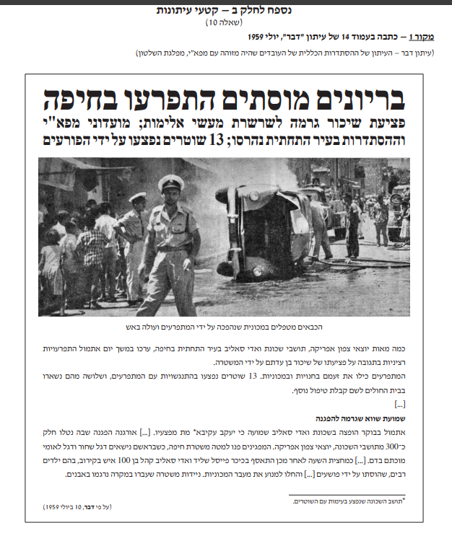
עיתון "דבר", 10 ביולי 1959
מה רואים?
עמוד מעיתון "דבר" עם הכותרת "בריונים מוסתים התפרעו בחיפה" ותצלום של משאית הפוכה. הכתבה מדווחת ש-13 שוטרים נפצעו.
קרדיט: דבר, 10 ביולי 1959; נספח לשאלון 022261, שאלה 10
שקף 17 מתוך 31

Slide 18
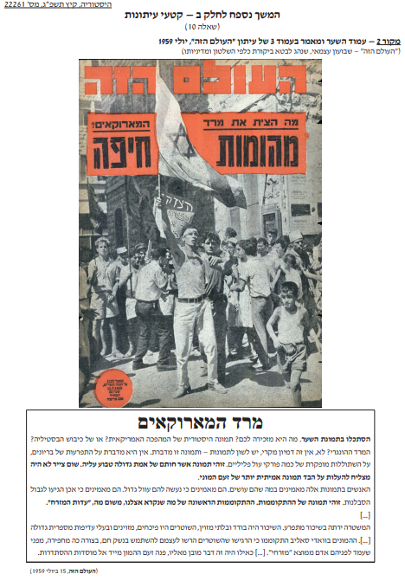
שער "העולם הזה", 15 ביולי 1959
מה רואים?
שער השבועון "העולם הזה" עם הכותרת "מה הצית את מרד המרוקאים: מהומות חיפה" ותצלום של אנשים עם דגל. מתחת מופיע קטע מהכתבה "מרד המרוקאים".
קרדיט: העולם הזה, 15 ביולי 1959; נספח לשאלון 022261, שאלה 10
שקף 18 מתוך 31

Slide 19
השאלה המקורית מהשאלון | שאלון 2261 | קיץ תשפ"א
השאלה המקורית
● 13. קליטה ועלייה בשנות החמישים והשישים של המאה ה־20
● א. הצג את שתי העמדות בוויכוח שהתנהל בקרב ההנהגה בישראל בשנות החמישים בנוגע למדיניות העלייה.
● הסבר כיצד נימק כל צד את עמדתו.
● (16 נקודות)
● ב. הצג שני שיקולים שהנחו את המדיניות של מדינת ישראל בקליטת העולים בשנות החמישים והשישים.
● הסבר את ההשפעה של מדיניות הקליטה על העולים בתחום הדמוגרפי־כלכלי או בתחום החברתי־תרבותי בתקופה זו.
● (17 נקודות)
שקף 19 מתוך 31

Slide 20
מחוון מוצע (אוסף לא רשמי) | שאלון 2261 | קיץ תשפ"א
תשובות מוצעות
● 13. עלייה וקליטה בשנות החמישים והשישים של המאה ה־20
● א. העמדות בוויכוח שהתנהל בקרב ההנהגה בישראל בשנות החמישים בנוגע למדיניות העלייה:
● העמדה: מדינת ישראל צריכה לקלוט כל יהודי שרוצה לעלות ללא הגבלה, לאפשר עלייה חופשית על אף קשיי הקליטה.
● נימוקים:
● מדינת ישראל קמה כדי שכל יהודי יוכל לעלות אליה ולמצוא בה מקלט; במגילת העצמאות נקבע כי "מדינת ישראל תהא פתוחה לעלייה יהודית ולקיבוץ גלויות"; חוק השבות (1950) קובע כי כל יהודי זכאי לעלות ארצה.
● מלחמת העצמאות הסתיימה בהסכמי שביתת נשק, ומדינת ישראל נאלצת להתמודד עם איום ביטחוני מתמשך. לנוכח איום זה מדינת ישראל דווקא זקוקה לעלייה גדולה משיקולים דמוגרפיים וכדי ליישב אזרחים בחלקי הארץ השונים ולאורך הגבולות.
● מצב היהודים במדינות שבהן הונהגה עלייה סלקטיבית עלול להידרדר בשל סכנות שונות כיוון שהשלטונות יסגרו את שעריהן, וכך תוחמץ ההזדמנות להוציאם, כפי שאכן קרה במדינות אחדות.
התשובות מאוסף לא רשמי ולא אומתו מול מחוון משרד החינוך.
שקף 20 מתוך 31

Slide 21
מחוון מוצע (אוסף לא רשמי) | שאלון 2261 | קיץ תשפ"א (המשך)
תשובות מוצעות
● העמדה: למדינת ישראל אין אפשרות לקלוט את המוני העולים שמגיעים ולכן צריך להתאים את קצב העלייה ליכולת הקליטה.
● נימוקים:
● בארץ היו כ־600,000 יהודים בלבד. היה בלתי אפשרי עבור היישוב היהודי לקלוט יותר ממיליון עולים בזמן כה קצר.
● מדינת ישראל נאלצת להקדיש משאבים רבים וכוח אדם כדי לשקם את עצמה אחרי המלחמה, לבנות את עוצמתה הצבאית, להתמודד עם בעיות הביטחון שנוצרו ולהגן על גבולותיה. לכן יש להתאים את ממדי העלייה ליכולת הקליטה של המדינה ולהעדיף צעירים ובעלי מקצוע שיהיו מסוגלים לתרום לשיקום, לבנייה ולהגנה של המדינה.
● מדינת ישראל שזה עתה קמה נמצאת בשלבי היערכות ובנייה של כל התשתיות ההכרחיות לקליטת העולים: הרווחה, החינוך, הבריאות והדיור. בתנאים אלה מוטב להעלות את הזקנים והחולים בשלב מאוחר יותר, כדי שיקבלו מענה הולם וכדי שלא יהיו עול נוסף על המערכת.
● המאמץ לקלוט את כל העולים ללא הגבלה, בשנים הראשונות, כמעט הביא לקריסה של מערכת הבריאות. בקרב העולים פרצו מגפות בשל תנאי היגיינה גרועים.
התשובות מאוסף לא רשמי ולא אומתו מול מחוון משרד החינוך.
שקף 21 מתוך 31

Slide 22
מחוון מוצע (אוסף לא רשמי) | שאלון 2261 | קיץ תשפ"א (המשך)
תשובות מוצעות
● מכיוון שיש ארצות שהיהודים בהן נמצאים בסכנה קיומית, ומכיוון שבשלב זה למדינה אין די אמצעים להעלות ולקלוט את כל היהודים שמעוניינים לעלות אליה, המדינה צריכה לפעול תחילה להעלות את היהודים שנמצאים בסכנה קיומית, ורק בשלב מאוחר יותר את שאר היהודים שמעוניינים בכך.
● בספרי הלימוד: היי סקול 2, עמ' 274–276, 279; לילך 2, עמ' 220–221, 224; מט"ח 2, עמ' 218–219; רכס 2, עמ' 279–282; שזר 2, עמ' 216–221, 228.
● ב. השיקולים שהנחו את המדיניות של מדינת ישראל בקליטת העולים בשנות החמישים והשישים:
● הצורך לספק לעולים את הצרכים הבסיסיים, כמו דיור ותעסוקה, שילוב העולים במערכת החינוך, פתרון מהיר לבעיות רווחה ובריאות שעימן הגיעו מארצות המוצא שלהם.
● הרצון לשלב את העולים בתרבות ובמערכת הערכים של החברה הקולטת: סוציאליזם, חילוניות, שלילת הגולה, חשיבות העבודה החקלאית.
● תפיסת "כור היתוך" ששמה לה למטרה להקנות לאומה הישראלית תרבות מאוחדת.
● הגשמת יעדים ביטחוניים, כלכליים וחברתיים: עיקרון פיזור האוכלוסייה כיעד לאומי, יישובי שרשרת הביטחון, עיירות פיתוח, התיישבות חקלאית.
התשובות מאוסף לא רשמי ולא אומתו מול מחוון משרד החינוך.
שקף 22 מתוך 31

Slide 23
מחוון מוצע (אוסף לא רשמי) | שאלון 2261 | קיץ תשפ"א (המשך)
תשובות מוצעות
● הצורך לתמרן בין הרצון לסייע ליהודים רבים ככל האפשר לעלות למדינת ישראל ובין מחסור באמצעים כספיים והיעדר תשתית מתאימה.
● ההשפעה של מדיניות הקליטה על העולים:
● בתחום הדמוגרפי־כלכלי:
● הפיזור למקומות רחוקים ולאזורי גבול הביא לניתוק של העולים מן המרכז הכלכלי־חברתי של המדינה ועיכב ניידות תעסוקתית.
● בתחום החברתי־תרבותי:
● הכוונת העולים למקומות דיור שונים, בלי להתחשב בשאיפותיהם ובאורחות חייהם, יצרה תחושה של חוסר ברירה וגרמה לקשיים בהשתלבותם.
● הפיזור למקומות רחוקים ולאזורי גבול הביא לניתוק של העולים מן האוכלוסייה הוותיקה וגרם להנצחת מעמדם השולי.
● תפיסת כור היתוך – גרמה להתעלמות מן המסורת והתרבות של ארצות המוצא של העולים והתעלמות זו גרמה לעולים תחושות של תסכול, נחיתות, קיפוח ואפליה.
התשובות מאוסף לא רשמי ולא אומתו מול מחוון משרד החינוך.
שקף 23 מתוך 31

Slide 24
מחוון מוצע (אוסף לא רשמי) | שאלון 2261 | קיץ תשפ"א (המשך)
תשובות מוצעות
● בספרי הלימוד: היי סקול 2, עמ' 279–280, 310; לילך 2, עמ' 223–229; מט"ח 2, עמ' 218–245; רכס 2, עמ' 279–289; שזר 2, עמ' 229–234, 238–241.
התשובות מאוסף לא רשמי ולא אומתו מול מחוון משרד החינוך.
שקף 24 מתוך 31

Slide 25
מחוון מוצע (אוסף לא רשמי) | שאלון 2261 | חורף נבצרים תשפ"ב
תשובות מוצעות
● 13. עלייה וקליטה בשנות החמישים והשישים של המאה ה־20
● א. הצג שתי סיבות לעליית יהודים למדינת ישראל בשנות החמישים והשישים.
● תאר את תרומת העולים לחיזוק מדינת ישראל בשני תחומים.
● (16 נקודות)
● ב. מה הייתה המטרה של מדיניות "כור ההיתוך"?
● הסבר שני קשיים שנוצרו בעקבות מדיניות זו.
● (17 נקודות)
● 13. עלייה וקליטה בשנות החמישים והשישים של המאה ה־20
● א. סיבות לעליית יהודים למדינת ישראל בשנות החמישים והשישים:
● הקמת המדינה.
● פליטי השואה שחיו במחנות עקורים חיפשו מקלט בישראל.
● השפעת מרידות, תסיסות אנטי־קומוניסטיות, מצוקה כלכלית ואנטישמיות בארצות מזרח אירופה.
התשובות מאוסף לא רשמי ולא אומתו מול מחוון משרד החינוך.
שקף 25 מתוך 31

Slide 26
מחוון מוצע (אוסף לא רשמי) | שאלון 2261 | חורף נבצרים תשפ"ב (המשך)
תשובות מוצעות
● יחס עוין והתפרצויות אלימות נגד יהודים בארצות ערב: התעצמות הסכסוך הערבי־ישראלי, היהודים זוהו עם הציונות ועם המעצמות הקולוניאליסטיות.
● התרומה של העולים לחיזוק מדינת ישראל:
● בתחום ההתיישבות: שינוי פריסת ההתיישבות בארץ (לא רק באזור החוף אלא גם באזור ההר והנגב; עיירות פיתוח; חיזוק ההתיישבות החקלאית, "יישובי שרשרת הביטחון").
● בתחום הדמוגרפי: שינוי המצב הדמוגרפי במדינה (קרוב למיליון עולים הגיעו בעשור הראשון).
● מימוש חזונה של התנועה הציונית: בעקבות העלייה ההמונית נעשתה מדינת ישראל לציר מרכזי בחיי העם היהודי והבליטה את מעמדה – מדינת העם היהודי.
● בתחום התרבות: יצרה פלורליזם תרבותי ותססה ותרמה ליצירת תרבות ישראלית עשירה ומגוונת יותר במנהגים ובדעות.
● בספרי הלימוד: היי סקול 2, עמ' 275–276, 283, 285, 312; לילך 2, עמ' 218, 220, 226–227, 252; מט"ח 2, עמ' 217–220, 224, 255–256; רכס 2, עמ' 279–280, 285, 304; שזר 2, עמ' 214, 216–221, 233–248, 256.
התשובות מאוסף לא רשמי ולא אומתו מול מחוון משרד החינוך.
שקף 26 מתוך 31

Slide 27
מחוון מוצע (אוסף לא רשמי) | שאלון 2261 | חורף נבצרים תשפ"ב (המשך)
תשובות מוצעות
● ב. המטרה של מדיניות "כור ההיתוך":
● לשלב את העולים מן הארצות השונות בחברה ובתרבות שהתגבשו בארץ־ישראל, תרבות זו הייתה מבוססת על מורשת היישוב הוותיק: ציונות, חלוציות, אהבת הארץ, שלילת הגולה.
● לצמצם פערים בין העולים מן הארצות השונות.
● קשיים שנוצרו בעקבות מדיניות זו:
● תפיסה זו גרמה להתעלמות מן המסורות ומן התרבות של ארצות המוצא של העולים, התעלמות שהזינה רגשות של תסכול, נחיתות, קיפוח ואפליה בקרב העולים.
● העולים נדרשו לוותר על עולמם התרבותי־רוחני ולהשתלב בחברה שערכיה ותרבותה שונים.
● המעבר של העולים מחברה מסורתית, דתית ופטריארכלית לחברה מודרנית חילונית ערער את מבנה המשפחה ויצר בעיות כמו ירידת מעמד האב במשפחה ותלות של ההורים בילדים שלמדו את השפה ואימצו מנטליות חדשה, ופער בין דור ההורים, שרובם היו מסורתיים, ובין ילדיהם.
התשובות מאוסף לא רשמי ולא אומתו מול מחוון משרד החינוך.
שקף 27 מתוך 31

Slide 28
מה שואלים על זה בבגרות
● הסבר תופעה או סיבות בעזרת החומר שלמדתם
● ביסוס הטענה בציטוט או התייחסות ישירה לקטע
● השוואה: דמיון והבדל בין מושגים או גישות
● נימוק עמדה באמצעות מושגים מקצועיים
נושאי המצגת
● תפיסת "הרב־תרבותיות"
● מקור — קליטת העלייה בשנות החמישים והשישים
● מקור - העלייה בשנות החמישים והשישים של המאה ה־20
● א. תפיסת ה"רב תרבותיות"
● מדיניות הקליטה הישירה
● נקיטת עמדה סובלנית כלפי התרבות והלשון של העולים
● גידול במגוון התרבותי
● קשיים תרבותיים חברתיים
שקף 28 מתוך 31

Slide 29
טעויות נפוצות
✗ כותבים את ההגדרה (הצג) מתוך הקטע במקום מהחומר שלמדתם - ההגדרה חייבת לבוא מהלימוד.
✗ מציינים את המושג בלי להציג אותו - ציון בלבד לא מספיק.
✗ שוכחים לקשר את ההסבר לקטע עצמו - חובה ציטוט או התייחסות ישירה לקטע.
✗ כותבים תשובה כללית בלי המושגים המקצועיים מהמחוון.
שקף 29 מתוך 31

Slide 30
סרטון להבנה
לצפייה
צפו בסרטון "העליה לישראל בשנות החמישים והשישים - קשיי קליטה ראשונים" - גם בעמוד הנושא, בלשונית "סרטון".
https://www.youtube.com/watch?v=k6Nu6ljY29w
הסרטון הוא קישור חיצוני (YouTube) ולא נבדק מול תוכן השאלון או מחוון משרד החינוך.
שקף 30 מתוך 31

Slide 31
סיכום
עברו שוב על נושאי המצגת, תרגלו במשחקים, ונסו את שאלת הבגרות בעמוד הנושא.
בהצלחה!
שקף 31 מתוך 31

